Slide 1
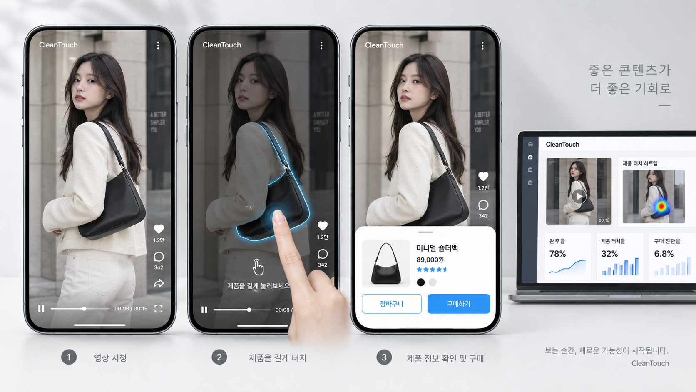
CLEANTOUCH · PROJECT PROGRESS
1 / 5
아이디어 출발 — 영상은 가리지 않고, 상품은 쉽게 찾기
쇼츠 영상의 상품 정보가 화면을 가리는 불편에서 시작했습니다.
발견한 문제
• 상품명·가격·링크가 영상 내용을 가림
• 정보가 없으면 영상 속 상품을 직접 찾기 어려움
• 사용자가 궁금할 때만 정보가 필요함
목표 | 사용자가 원하는 순간에만 상품 정보를 연결
CleanTouch
Notes:
처음에는 쇼츠 위 상품 정보가 옷이나 중요한 장면을 가리는 불편에서 출발했습니다. 정보를 계속 보여주지 않고 사용자가 궁금한 순간에만 상품을 찾는 것을 목표로 정했습니다.

Slide 2
CLEANTOUCH · PROJECT PROGRESS
2 / 5
현실성 검토 — SDK에서 사용자 스캔 앱으로 방향 수정
YouTube와 Instagram의 플레이어를 외부에서 수정할 수 없다는 한계를 반영했습니다.
초기 구상
현재 방식
01
02
영상 속 상품을 직접 터치
영상 서비스가 SDK를 설치
상품 위치와 정보를 사전 등록
Android 플로팅 버튼으로 실행
현재 화면 한 장을 AI로 분석
사용자가 상품 위치를 직접 보정
플랫폼이 설치해야 하는 기능 → 사용자가 직접 실행하는 서비스
CleanTouch
Notes:
처음에는 영상 서비스가 SDK를 설치하는 방식을 생각했습니다. 하지만 유튜브나 인스타그램을 외부에서 수정할 수 없었습니다. 그래서 Android 화면 공유와 플로팅 버튼을 이용해 사용자가 직접 현재 화면을 스캔하는 방식으로 바꿨습니다.

Slide 3
CLEANTOUCH · PROJECT PROGRESS
3 / 5
개발 진행 — 실제 Android 앱과 검색 서버 구현
웹 시제품에서 시작해 다른 앱 위에서 동작하는 네이티브 앱까지 만들었습니다.
01
02
03
04
05
스캔 시작
플로팅 버튼
화면 캡처
AI 검색
구매 연결
Android 전체 화면 공유 승인
다른 앱 위에서 이동·실행
누른 순간 한 화면만 생성
확대 상품 영역 특징 분석
Naver·Google Shopping
추가 구현 | 자동 인식 실패 시 위치 지정 · 작게/보통/넓게 확대 · 회전 대응 · 이미지 자동 삭제
CleanTouch
Notes:
현재는 실제 Android 앱과 검색 서버가 연결되어 있습니다. 전체 화면 공유를 허용한 뒤 다른 앱에서 버튼을 누르면 한 화면을 캡처하고, 확대된 상품 영역을 AI가 분석해 쇼핑 검색으로 연결합니다.

Slide 4
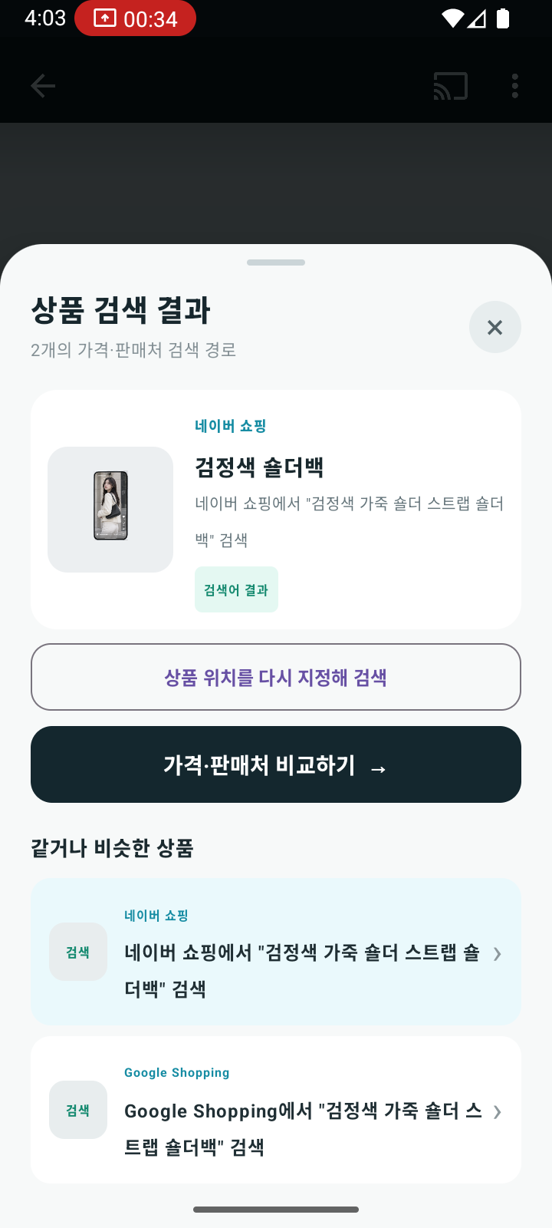
CLEANTOUCH · PROJECT PROGRESS
4 / 5
테스트와 수정 — 작은 가방 인식부터 오류 대응까지
직접 기기에서 반복 사용하면서 발견한 문제를 수정했습니다.
실제 결과
작게 보이는 검은색 가방 → 검정색 미니 숄더백 계열 인식
검색 결과 없음
상품 위치 지정 화면 자동 표시
화면 회전
결과 유지·중복 AI 요청 방지
무료 AI 한도
서버 장애와 구분해 안내
반복 검색
이전 이미지 메모리 정리
검증 완료 | 서버 자동 테스트 16개 · Android 빌드 성공 · 린트 오류 0개
CleanTouch
Notes:
실제 작은 가방을 검정색 미니 숄더백 계열로 인식했습니다. 테스트하면서 결과 없음, 화면 회전, 무료 한도, 이미지 메모리 문제를 발견해 수정했습니다. 서버 테스트 16개, Android 빌드와 린트도 통과했습니다.

Slide 5
CLEANTOUCH · CURRENT STATUS
현재 상태와 다음 단계
실제 동작하는 시제품은 완성됐고, 이제 정확도와 사업성을 검증할 단계입니다.
현재 완료
남은 한계
다음 진행
Android 앱 v0.2.1
AI 검색 서버 연결
위치 지정·오류 대응
실제 작은 상품 인식
무료 AI 사용량 제한
개발 PC에서 서버 실행
정확한 동일 상품은 미확정
상품 가격 DB 미연동
가방 중심 쇼츠 테스트
사용자 20~50명 검증
HTTPS 클라우드 서버
첫 상품 DB 파트너 연결
“사용자가 원하는 순간에만 상품 정보와 자연스럽게 연결한다.”
5 / 5
Notes:
현재 실제 동작하는 Android 시제품과 검색 서버까지 완성했습니다. 다음은 가방 카테고리와 실제 쇼츠를 이용해 정확도와 사용자 반응을 검증하고, 클라우드 서버와 상품 DB 파트너로 연결하는 단계입니다.

